Slide 1


Aspek Hukum Pelayanan Farmasi Online (e-Farmasi)
Widyaretna Buenastuti, SH., MM
Manado, 13 Juli 2018
PIT HISFARMA 2018

Slide 2



Slide 6

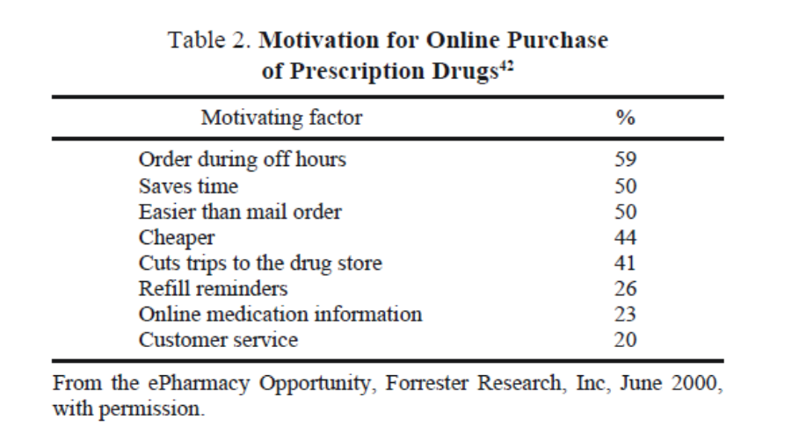

Slide 7
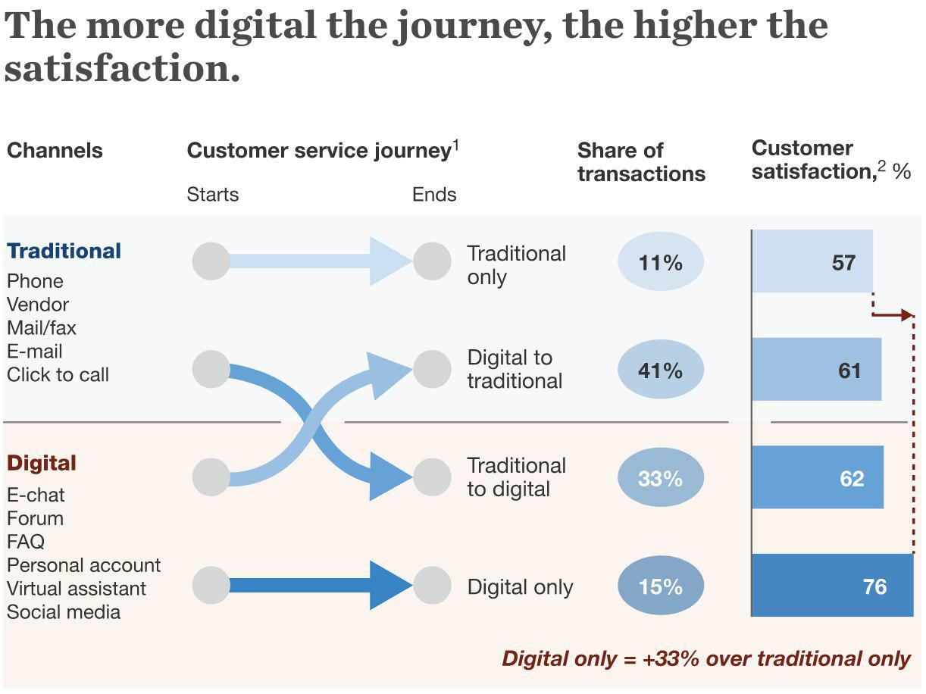
The more digital the journey, the higher the satisfaction

Slide 8

Apa dampak hukumnya bagi para Apoteker?
Apakah peraturan hukum Indonesia menjelaskan hak dan kewajiban hukum Apoteker untuk penjualan online?

Slide 9
KESEHATAN
UU 36/2009 - Kesehatan
PP 72/1998 – Pengamanan Sediaan Farmasi Dan Alkes
TRANSAKSI ELEKTRONIK
UU 11/2008 jo UU 19/2016 - ITE
UU 14/2008 Keterbukaan Informasi Publik
PERLINDUNGAN KONSUMEN/PASIEN
UU 8/1999 – Perlindungan Konsumen
PP 51/ 2009 – Tenaga Kefarmasian
Permenkes 9/2017 – Apotek
Permenkes 73/2016- Standar Pelayanan Kefarmasian di Apotek
Kepmenkes No 02396/A/SK/VIII/1986 Pasal 2 menyebutkan bahwa obat keras hanya dapat diberikan dengan resep dokter.
PP 82/2012 Penyelenggaraan Sistem dan Transaksi Elektronik (PSTE)
PP 72/2012 – Sistem Kesehatan Nasional
UU 40/2009 – Praktek Kedokteran (MR) – Permenkes no 269/2008
Permen Kominfo 20/2016 – Perlindungan Data Pribadi
Kemenkes
Kemenkominfo
BPOM
KHAS OBAT antara lain:
Obat K butuh RESEP
Harus Terjaga Keamanan, Kualitas dan Khasiat
Harus diserahkan oleh Tenaga Kefarmasian
Cara Distribusi Obat Baik (CDOB)
Kerahasiaan Pasien

Slide 10


ITE
Informasi Elektronik
Transaksi Elektronik
Dokumen Elektronik
Tanda Tangan Elektronik
Kontrak Elektronik
Jaringan Elektronik
Penandatangan Elektronik
Pasal 5 ayat (1) UU ITE mengatur bahwa Informasi Elektronik dan/atau Dokumen Elektronik dan/atau hasil cetaknya merupakan alat bukti hukum yang sah.

Slide 11
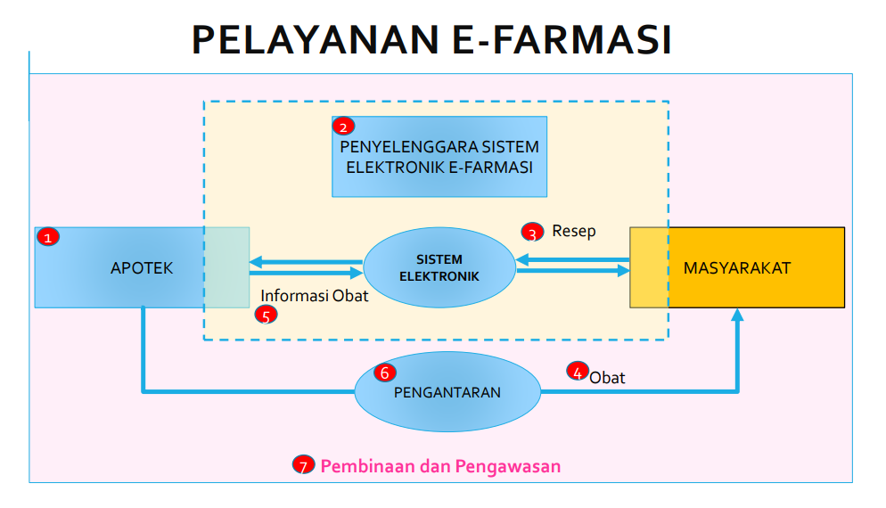

Sumber : http://farmalkes.kemkes.go.id

Slide 12
PERATURAN TERKAIT –
Undang Undang 36 Tahun 2009 Tentang Kesehatan
PASAL 104
PENGAMANAN DAN PENGGUNAAN SEDIAAN FARMASI DAN ALAT KESEHATAN
(PP 72/1998)
PASAL 98
Pengamanan sediaan farmasi dan alat kesehatan diselenggarakan untuk melindungi masyarakat dari bahaya yang disebabkan oleh penggunaan sediaan farmasi dan alat kesehatan yang tidak memenuhi persyaratan mutu dan/atau keamanan dan/atau khasiat/kemanfaatan.
(2) Penggunaan obat dan obat tradisional harus dilakukan
secara rasional.
(2). Setiap orang yang tidak memiliki keahlian dan
kewenangan dilarang mengadakan, menyimpan,
mengolah, mempromosikan, dan mengedarkan obat dan
bahan yang berkhasiat obat.
(3) Ketentuan mengenai pengadaan, penyimpanan,
pengolahan, promosi, pengedaran sediaan farmasi dan
alat kesehatan harus memenuhi standar mutu
pelayanan farmasi yang ditetapkan dengan Peraturan
Pemerintah.

Slide 13
PERATURAN TERKAIT –
Undang Undang No. 8 Tahun 1999 tentang Perlindungan Konsumen
PASAL 4
HAK KONSUMEN
Hak atas kenyamanan, keamanan, dan keselamatan dalam mengkonsumsi barang dan/atau jasa
Hak untuk memilih barang dan/atau jasa serta mendapatkan barang dan/atau jasa tersebut sesuai dengan nilai tukar dan kondisi serta jaminan yang dijanjikan
Hak atas informasi yang benar, jelas, dan jujur mengenai kondisi dan jaminan barang dan/atau jasa
Hak untuk didengar pendapat dan keluhannya atas barang dan/atau jasa yang digunakan
Hak untuk mendapatkan advokasi, perlindungan, dan upaya penyelesaian sengketa perlindungan konsumen secara patut
Hak untuk mendapat pembinaan dan pendidikan konsumen
Hak unduk diperlakukan atau dilayani secara benar dan jujur serta tidak diskriminatif
Hak untuk mendapatkan kompensasi, ganti rugi dan/atau penggantian, apabila barang dan/atau jasa yang diterima tidak sesuai dengan perjanjian atau tidak sebagaimana mestinya
Hak-hak yang diatur dalam ketentuan peraturan perundangundangan lainnya.

Slide 14
PERATURAN TERKAIT –
Undang Undang No. 8 Tahun 1999 tentang Perlindungan Konsumen
PASAL 7
KEWAJIBAN BAGI PELAKU USAHA
(dalam hal ini adalah penjual online)
a. Beritikad baik dalam melakukan kegiatan usahanya
b. Memberikan informasi yang benar, jelas, dan jujur mengenai kondisi dan jaminan barang dan/atau jasa serta memberi penjelasan penggunaan, perbaikan, dan pemeliharaan
c. Memperlakukan atau melayani konsumen secara benar dan jujur serta tidak diskriminatif
d. Menjamin mutu barang dan/atau jasa yang diproduksi dan/atau diperdagangkan berdasarkan ketentuan standar mutu barang dan/atau jasa yang berlaku
e. Memberi kesempatan kepada konsumen untuk menguji, dan/atau mencoba barang dan/atau jasa tertentu serta memberi jaminan dan/atau garansi atas barang yang dibuat dan/atau yang diperdagangkan
f. Memberi kompensasi, ganti rugi dan/atau penggantian atas kerugian akibat penggunaan, pemakaian dan pemanfaatan barang dan/atau jasa yang diperdagangkan;
g. Memberi kompensasi, ganti rugi, dan/ataupenggantian apabila barang dan/atau jasa yang diterima atau dimanfaatkan tidak sesuai dengan perjanjian.

Slide 15
PERATURAN TERKAIT –
Undang Undang No. 8 Tahun 1999 tentang Perlindungan Konsumen
PASAL 62
HUKUM PIDANA UNTUK PELAKU USAHA YANG MELAKUKAN PELANGGARAN
“Pelaku usaha yang melanggar ketentuan sebagaimana dimaksud dalam Pasal 8, Pasal 9, Pasal 10, Pasal 13 ayat (2), Pasal 15, Pasal 17 ayat (1) huruf a, huruf b, huruf c, huruf e, ayat (2) dan Pasal 18 dipidana dengan pidana penjara paling lama 5 (lima) tahun atau pidana denda paling banyak Rp 2.000.000.000,00 (dua milyar rupiah)”

Slide 16
PERATURAN TERKAIT –
Peraturan Pemerintah No. 82 Tahun 2012 tentang Penyelenggaraan Sistem dan Transaksi Elektronik
PERLINDUNGAN KONSUMEN
PASAL 49:1
Pelaku Usaha yang menawarkan produk melalui Sistem Elektronik wajib menyediakan informasi yang lengkap dan benar berkaitan dengan syarat kontrak, produsen, dan produk yang ditawarkan.

Slide 17
PERATURAN TERKAIT
Pelaku usaha atau penjual ternyata menggunakan identitas palsu atau melakukan tipu muslihat dalam jual beli online tersebut, maka pelaku usaha dapat juga dipidana.
PASAL 378 KUHP
PASAL 28 : 1 UU ITE
"Barang siapa dengan maksud untuk menguntungkan diri sendiri atau orang lain dengan melawan hukum, dengan memakai nama palsu atau martabat palsu, dengan tipu muslihat ataupun dengan rangkaian kebohongan menggerakkan orang lain untuk menyerahkan sesuatu benda kepadanya, atau supaya memberi hutang maupun menghapuskan piutang, diancam karena penipuan dengan pidana penjara paling lama 4 tahun."
“Setiap Orang dengan sengaja, dan tanpa hak menyebarkan berita bohong dan menyesatkan yang mengakibatkan kerugian konsumen dalam Transaksi Elektronik”

Slide 18
LATAR BELAKANG
Rancangan Aturan E-Apotek
Peningkatan aksesibilitas, keterjangkauan, dan kualitas pelayanan kefarmasian kepada masyarakat
Penataan penyelenggaraan pelayanan kefarmasian apotek memanfaatkan sistem elektronik

Slide 19
TUJUAN PENGATURAN
1
2
3
Meningkatkan aksesibilitas, keterjangkauan dan kualitas pelayanan kefarmasian di apotek secara eletronik
Memberikan perlindungan pasien dan masyarakat dalam pelayanan kefarmasian apotek secara elektronik
Menjamin kepastian hukum bagi tenaga kefarmasian dalam pelayanan kefarmasian apotek secara elektronik

Slide 20
Ketentuan
E-Farmasi
(Rancangan) (1)
PENYELENGGARA
Apotek yang memiliki izin
Penyelenggara adalah PSE e-Farmasi
2. PERIZINAN E-FARMASI
A. PSE E Farmasi harus memiliki izin dari Menteri Kesehatan
B. PSE harus terdaftar pada Menkominfo

Slide 21
Ketentuan
E-Farmasi
(Rancangan) (2)
3. RESEP
A. Resep yang dapat dilayani oleh resep elektronik dan resep yang non- elektronik dapat diverifikasi
B. Resep yang tidak dapat dilayani adalah resep yang tidak bisa diverifikasi penulis resepnya dan menunjukan indikasi potensi adanya penyalahgunaan
C. Resep harus disimpan setidaknya 5 tahun untuk menjaga kerahasiaan dan penelusuran riwayat pengobatan
4. INFORMASI OBAT
A. Pemberian Informasi Obat dilakukan sesuai dengan standar pelayanan di Apotek
B. Informasi Obat dapat disampaikan secara tertulis dengan disertai dengan tanda tangan Apoteker, atau dengan video call, telepon, atau alat eletronik yang dapat dipastikan integritasnya

Slide 22
Ketentuan
E-Farmasi
(Rancangan) (3)
5. PRODUK
A. Persediaan Farmasi : Obat, obat tradisional, suplemen kesehatan, kosmetik
B. Obat termasuk obat bebas dan obat keras dengan resep dokter
C. PKRT dan alat kesehatan yang diperbolehkan di apotek
6. Jasa Antaran
A. Pengantaran dapat dilakukan oleh jasa pengantaran yang merupakan bagian dari apotek maupun pihak ketiga penyedia jasa antaran yang memiliki perjanjian kerjasama dengan apotek dan PSE e-Farmasi

Slide 23
Ketentuan
E-Farmasi
(Rancangan) (3)
7. PEMBINAAN DAN PENGAWASAN
A. Pembinaan dan pengawasan dilaksanakan oleh Kementerian kesehatan, Dinas Kesehatan Provinsi, dan Dinas Kesehatan Kab/Kota
B. Kementrian Kesehatan memiliki sistem yang memungkinkan pemantauan terhadap apotek yang tergabung dalam e-farmasi
C. Terkait pengawasan sediaan farmasi dilakukan oleh Badan BPOM

Slide 24
PERATURAN –
Draft Peraturan Menteri Kesehatan Republik Indonesia (Permenkes)
RESEP YANG DILAYANI DAN TIDAK DILAYANI DALAM PELAYANAN SECARA ELEKTRONIK
PASAL 11
2. Resep yang tidak dapat dilayani dalam pelayanan kefarmasian secara elektronik yaitu
Resep yang tidak bisa diverifikasi dokter penulis resepnya
Resep dengan jumlah dan frekuensi yang tidak normal
Resep yang menunjukkan indikasi potensi adanya penyalahgunaan obat
1. Resep yang dapat dilayani dalam pelayanan kefarmasian secara elektronik yaitu :
Resep elektronik yang berasal dari dokter yang terhubung dalam sistem informasi dengan apotek
Resep atau salinan resep yang disampaikan secara elektronik
Resep sebagaimana yang dimaksud pada (b) berasal dari dokter yang dapat diverifikasi atau telah memiliki kerja sama dengan apotek

Slide 25
PERATURAN –
Draft Peraturan Menteri Kesehatan Republik Indonesia (Permenkes)
PRODUK YANG DAPAT DILAYANI DALAM PELAYANAN KEFARMASIAN SECARA ELEKTRONIK
2. Produk yang tidak dapat dilayani adalah obat bebas dan obat tradisional yang menunjukkan indikasi potensi adanya penyalahgunaan
PASAL 10
Pelayanan kefarmasian secara elektronik hanya dapat melayani produk :
a. Obat bebas
b. Obat keras dengan resep dokter, kecuali psikotropika dan narkotika
c. Obat tradisional
d. Suplemen kesehatan
e. Kosmetik
f. PKRT dan Alat Kesehatan (yang diperbolehkan dijual di Apotek)

Slide 26
PERATURAN –
Draft Peraturan Menteri Kesehatan Republik Indonesia (Permenkes)
PEMANTAUAN DAN EVALUASI PELAYANAN KEFARMASIAN SECARA ELEKTRONIK
PASAL 14
2. Ketentuan lebih lanjut mengenai evaluasi mutu Pelayanan Kefarmasian secara elektronik sebagaimana dmaksud pada ayat (1) tercantum dalam lampiran yang merupakan bagian tidak terpisahkan dari Peraturan Menteri ini
1. Untuk menjamin mutu Pelayanan Kefarmasian secara elektronik, harus dilakukan evaluasi mutu

Slide 27

Peraturan Apotek Online di Jerman(1)
Berikut aturan untuk apotek online dan sistem pengantaran obatnya :
1. Pengiriman akan dilakukan dari apotek komunitas serta apotek konvensional dan berdasarkan peraturan yang berlaku.
2. Sistem penjaminan mutu harus memastikan bahwa :
  a) Produk obat untuk dikemas, diangkut dan dikirim sedemikian rupa untuk menjaga kualitas dan khasiat;
  b) Pengiriman produk farmasi dikirimkan ke individu langsung oleh apotek yang ditunjuk oleh individu setelah melakukan pemesanan. Penunjukan ini mungkin melibatkan pengiriman ke individu yang ditunjuk oleh nama atau kelompok yang ditunjuk individu.
  c) Pasien diberitahu tentang perlunya menghubungi dokter yang merawat, jika terjadi masalah saat menggunakan obat; dan
  d) Konsultasi melalui apoteker akan diberikan dalam bahasa Jerman.
Sumber : http://farmasetika.com/2016/10/16/regulasi-apotek-online-dan-antar-obat-di-jerman-mengedepankan-peranan-apoteker/

Slide 28
Peraturan Apotek Online di Jerman(2)
3. Hal ini harus memastikan bahwa
  a) Apotek yang memerintahkan pengiriman dalam waktu dua hari kerja setelah menerima pesanan (jika produk obat tersedia selama waktu itu), kecuali produk tidak tersedia maka jelas bahwa apotek tidak dapat dikirimkan dalam jangka waktu yang ditentukan dalam ayat 1; Apotek harus dengan benar memberitahukan kepada individu yang memesan.
  b) Semua obat-obatan pengantaran, sesuai aturan the German Drugs Act ;
  c) Bahwa, dalam hal risiko dilaporkan untuk obat-obatan, sistem yang tepat untuk pelanggan melaporkan risiko tersebut, untuk menginformasikan kepada pelanggan dari risiko tersebut dan untuk melaksanakan penanggulangan internal di tempat;
  d) pengiriman kedua tidak dikenakan biaya
  e) Memiliki sebuah sistem untuk pelacakan pengiriman
  f) Asuransi Transportasi
Sumber : http://farmasetika.com/2016/10/16/regulasi-apotek-online-dan-antar-obat-di-jerman-mengedepankan-peranan-apoteker/

Slide 29
Hal-hal yang harus diperhatikan dalam E-Farmasi
Mematuhi ketentuan aturan perundang-undangan tentang terkait pelayanan kefarmasian secara Online/Elektronik
Memastikan perangkat transaksi elektronik yang dipergunakan di lengkapi dengan fitur-fitur security yang handal dan terupdate secara berkala
Mempelajari dengan teliti dan seksama kontrak elektronik dengan mitra-mitra bisnis yang menyelenggarakan layanan secara online
Memilih mitra-mitra bisnis yang telah mendapatkan ijin dari pemerintah/lembaga sertifikasi untuk menyelenggarakan layanan secara online.
Memastikan SDM yang bekerja pada Apotik memahami aspek hukum pelayanan kefarmasiaan secara online/elektronik (Legal Awareness)

Slide 30


Wbuenastuti@gmail.com
08118497650

